Slide 1

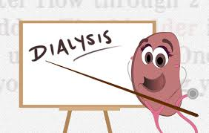
توصيه‌هاي تغذيه‌اي برای بیماران دیالیزی
تهیه و تنظیم:
میترا سرمدی
كارشناس تغذيه و رژيم درماني
‌
كارشناس مسئول تغذیه باليني مرکز

Slide 2
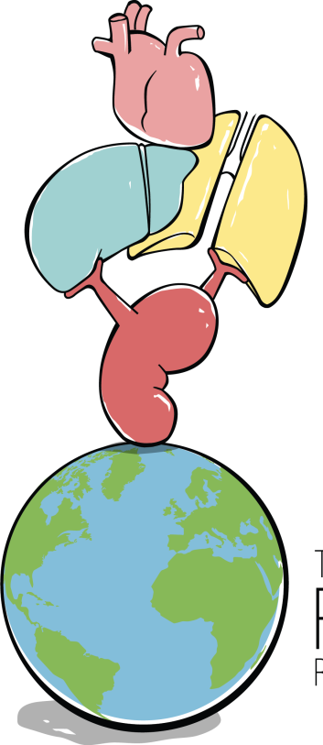
عنوان مطالب:
انواع دياليز
حمايت تغذيه‌اي بيماران دياليزي
انرژي
پروتئين
سديم، پتاسيم، فسفر
كنترل تشنگي

Slide 3
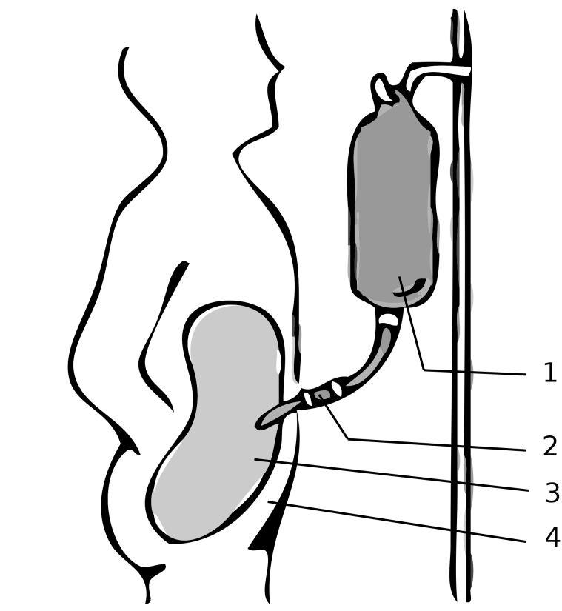
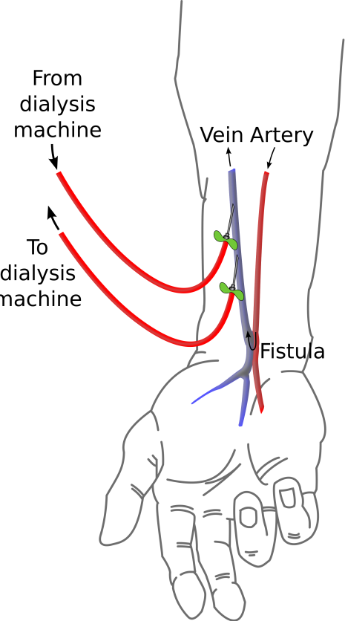
دیالیز و انواع آن
دیالیز صفاقی
همودیالیز

Slide 4
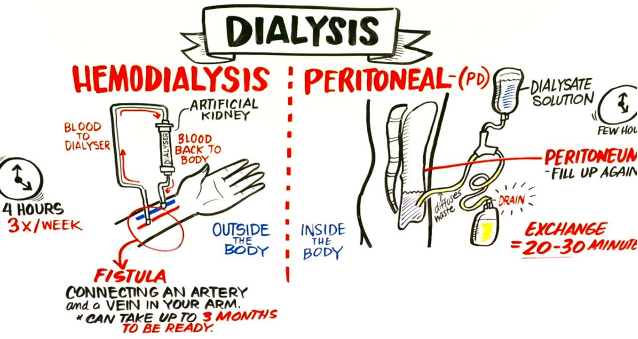

Slide 5
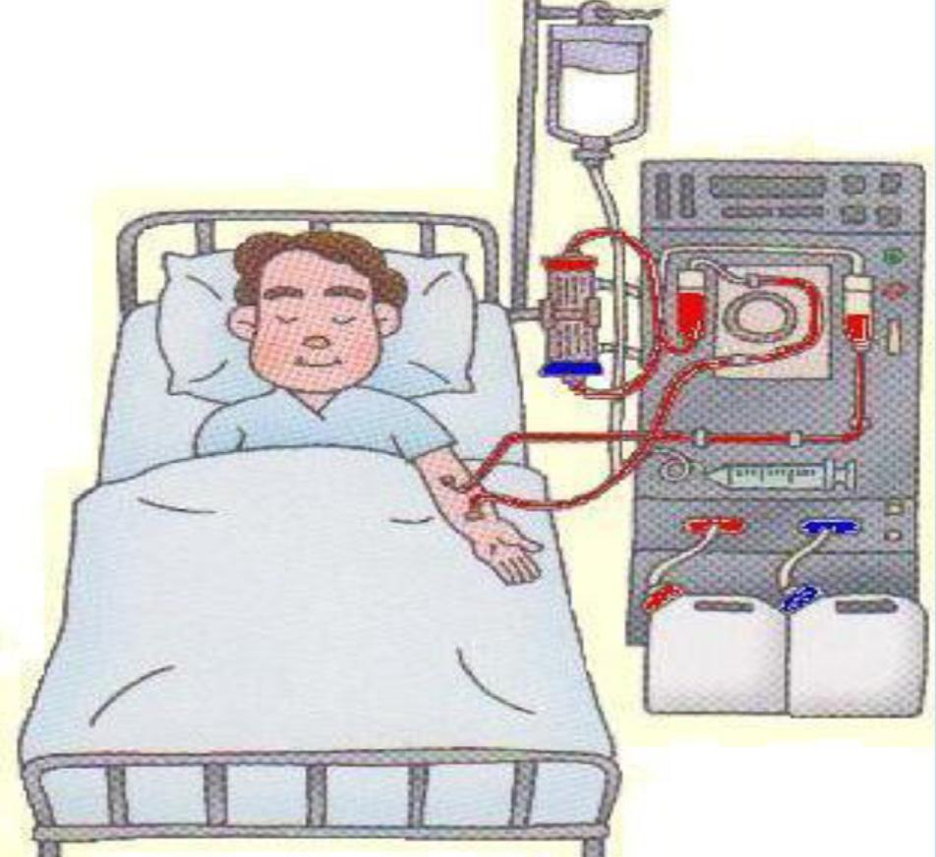
همودياليز:
همودياليز شايع ترين روش دياليز است.

Slide 6
در همودياليز خون از يك غشا نيمه تراوا (كليه مصنوعي) عبور مي‌كند و مواد زايد آن از طريق انتشار و اسمز و مايعات از طريق اولترافيلتراسيون از خون جدا مي‌شوند.
معمولا 5-3 ساعت و 3 بار در هفته انجام می شود.
اگر بيشتر از 65% كاهش در اوره سرم طي دياليز صورت گيرد نتیجه دياليز خوب بوده است.

Slide 7
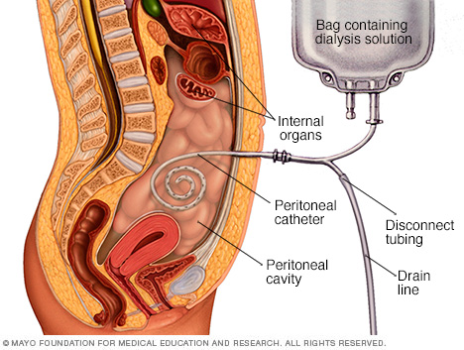
دياليز صفاقي
در دياليز صفاقي از غشاء نيمه تراواي صفاق استفاده مي‌شود.
در اين روش مايع دياليز كه حاوي دكستروز با غلظت بالا مي‌باشد به داخل فضاي صفاقي تزريق مي‌شود مواد زائد از طريق انتشار و آب از طريق اسمز از طريق خون برداشته مي‌شود.

Slide 8
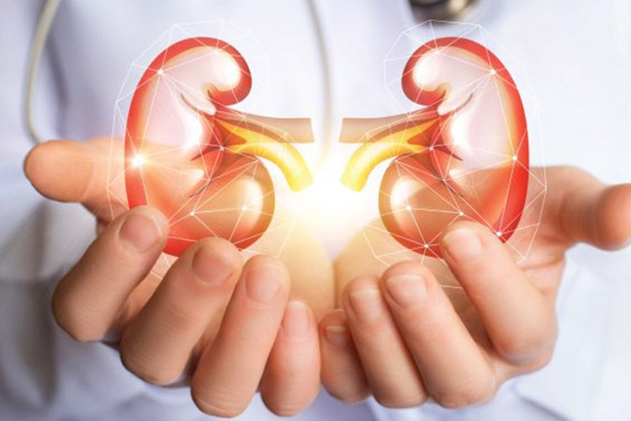
حمايت تغذيه‌اي بيماران دياليزي

Slide 9
اهداف رژیم غذایی:
1- پيشگيري از كمبود تغذيه‌اي و حفظ وضعيت خوب تغذيه‌اي با تأمين درشت مغذي‌ها و ريز مغذي‌ها در مقادير مطلوب
2- كنترل ادم و عدم تعادل الكتروليتي با كنترل سديم، پتاسيم و مايعات دريافتي
3- پيشگيري يا به تأخير انداختن پيشرفت استئوديستروفي كليوي با كنترل كلسيم، ‌فسفر و ويتامين D دريافتي
4- قادر ساختن بيمار به صرف رژيم غذايي مناسب و خوشمزه و جذاب و مناسب با شيوه زندگي بيمار

Slide 10
انرژی و درشت مغذی ها
نوع دياليز | انرژي | پروتئين | مايعات | سديم | پتاسيم | فسفر
همودياليز | 35 Kcal/kgIBW | 1.2 g/kgIBW | برون ده ادراري + 700-100 ml/day | 1.5-2 گرم در روز | 2-3 g/day يا 40 mg/kgIBW | 0.8-1.2 g/day يا 17 mg/kgIBW
دياليز صفاقي | 30-35 Kcal/kgIBW | 1.2-1.5 g/kgIBW | آزاد | 1.5-4 g/day | 3-4 g/day | 0.8-1.2 g/day

Slide 11
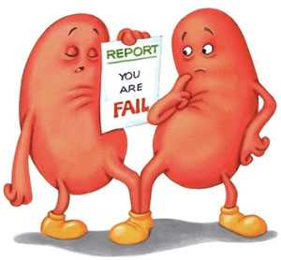
وزن خشك
وزن خشك بيمار همان وزن حقيقي بيمار است و در شرايطي اندازه گيري مي شود كه فشار خون طبيعي است و بيمار ادم ندارد.

Slide 12
جهت كنترل تشنگي بيمار
محدود كردن سديم دريافتي
مكيدن تكه هاي كوچك يخ، ‌تكه هايي از ميوه هاي سرد يا آب نبات ترش
استفاده از بزاق مصنوعي
جويدن آدامس و .... حاوي اسيد سيتريك

Slide 13
سایر توصیه ها:
گروه شير و لبنيات 1 سروينگ يا كمتر در روز
محدوديت ميوه‌ها و سبزي‌ها به 6 سروينگ در روز
محدوديت سديم به g/day 2-3 و پرهيز از مصرف غذاهاي آماده
پرهيز از افزودن نمك به غذا هنگام پخت
درصورت عدم محدوديت سديم دريافتي آب نيز محدود نشود.
تعريق، تب و استفراغ نياز به سديم و مايعات را افزايش مي‌دهند.
نمک زیاد سبب افزايش تشنگي، ‌افزايش تجمع مايعات و پرفشاري خون مي‌شود.
محدوديت شديد سديم و مايعات، ‌خطر افت فشار خون و يا تشكيل لخته در
محل شنت را افزايش مي دهد.

Slide 14
سایر توصیه ها:
محدوديت پتاسيم به اندازه بدن بيمار، ‌سطح پتاسيم سرم، ‌برون ده ادراري و تكرر دياليز بستگي دارد.
منابع غذايي پتاسيم عبارتند از غذاهاي پروتئيني،‌ ميوه‌ها و سبزي ‌ها
در بدن فرد دیالیزی كلسيم كاهش و افزایش فسفر اتفاق می‌افتد.
مصرف مكمل كلسيم و باند كننده هاي فسفات توصيه مي‌شود.
درصورت ادامه كمبود كلسيم با مكمل ياري از ويتامين d3 فعال استفاده مي‌شود.

Slide 15
سایر توصیه ها:
مكمل آهن توصيه مي شود.
مكمل فولات mg/day 1
ویتامین B12 كمتر دفع مي‌شود و مكمل ويتامين c و ويتامين هاي گروه B: فولات و B6 توصيه مي شود.
در طي دياليز ويتامين هاي محلول در آب از بدن خارج مي‌شود.
فولات، ‌نياسين، ‌B2 و B6 در رژيم دياليزي‌ها فقير و ويتامين c در حد مرزي است.
مكمل ويتامين Aو K توصيه نمي شود.

Slide 16


